Slide 1
Protocolo TCP, UDP, QUIC. Ensayo de redes: VL2
BULACIO ERIKA.
PRIMER AÑO
TÉCNICO SUPERIOR EN DESARROLLO DE SOFTWARE

Slide 2
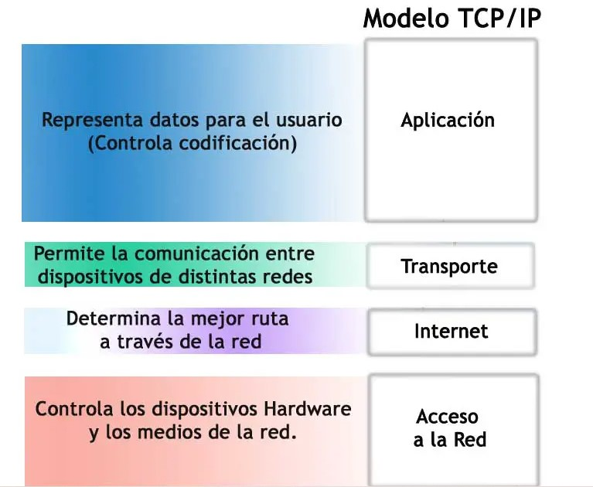
Protocolo Tcp(Transmission Control Protocol):
Es un protocolo de conexión orientado que se utiliza para establecer una conexión entre dos dispositivos de red. Este protocolo garantiza la entrega de datos en orden y sin pérdida de paquetes, y por tanto es adecuado para aplicaciones que requieren una comunicación fiable y sin errores, como las transacciones bancarias en línea o la transferencia de archivos grandes.

Slide 3
¿Cómo Funciona el Tcp?
Su funcionamiento consta de tres fases:
Primera Fase: Se establece una conexión con la autorización de ambas partes, entonces, surge un procedimiento denominado “negociación en tres pasos”.
Segunda Fase: Después de iniciarse la transferencia de la información, se establecen parámetros para un intercambio ordenado, correcto, y sobre todo seguro.
Tercera Fase: Mediante una “negociación en cuatro pasos” se finaliza la conexión entre cliente y servidor.

Slide 4
Ejemplos de Tcp:
TPC como "Toma de decisiones, Planificación y Control" (en el contexto empresarial):
TPC es una tecnología utilizada en la gestión empresarial para la toma de decisiones, la planificación estratégica y el control de actividades. Se utiliza para definir metas y objetivos, asignar recursos, establecer planes de acción y evaluar el desempeño. A continuación, se presentan dos ejemplos de TPC en un contexto empresarial:
Ejemplo 1: Planificación de marketing Descripción: Desarrollar un plan de marketing para el lanzamiento de un nuevo producto. Instrucciones:
Realice un análisis de mercado para identificar oportunidades y competir.
Establece los objetivos de marketing para el nuevo producto.
Diseña una estrategia de marketing que incluya los elementos del producto, precio, distribución y promoción.
Planifica las acciones específicas que se llevarán a cabo y responsabilidades asignadas.
Establece un sistema de control para monitorear el progreso y realizar los ajustes si es necesario.

Slide 5
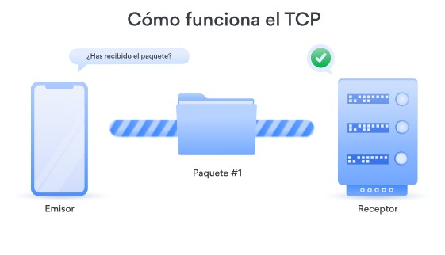
PROTOCOLO UDP
El protocolo UDP responde a las siglas User Diagram Protocol y funciona de manera similar al protocolo TCP, pero no es un protocolo de transporte orientado a conexión. Esto quiere decir que el protocolo UDP no verifica la recepción de los datos transmitidos entre un dispositivo y otro. Por esto, se articula en un nivel de capa inferior al protocolo TCP, con lo que el sistema de verificación de la recepción de los datos debe implementarse en las capas superiores.
La principal ventaja del protocolo UDP consiste en su velocidad. Al prescindir de un sistema de verificación de ida y vuelta entre el dispositivo emisor y el dispositivo receptor, el protocolo UDP permite una velocidad de transferencia superior a la del protocolo TCP. Por esto, el protocolo UDP es el más utilizado por los servicios de transmisión de voz o vídeo en streaming, donde la velocidad de la transmisión es más importante que una posible pérdida de datos puntual.

Slide 6
¿Cómo Funciona UDP?
Permite el envío de datagramas sin necesidad de establecer previamente una conexión, quiere decir, que es un protocolo no orientado a la conexión
No proporciona ningún topo de control de flujo, si un equipo es más rápido que otro, y envía información, es muy posible que se pierda información debido a que colapsará al más lento, y tendremos que proceder al reenvío de la información. Un detalle importante es que la gestión de reenvío de los datagramas la realiza la capa de transporte, ya que UDP es muy simple y no dispone de mecanismos de control de reenvío de datagramas por haberse perdido.
UDP tampoco proporciona ningún tipo de control de congestión, quiere decir que, si hay congestión en la red, se podrían perder paquetes. Al no disponer de control de congestión, control de flujo ni control de errores, se podría decir que UDP es un protocolo no fiable. Tampoco proporciona orden en los datagramas enviados, ni información si un datagrama ha llegado correctamente, ya que no hay confirmación ni de entrega ni de recepción. Cualquier tipo de garantías para la transmisión de la información deben ser implementadas en capas superiores.
El UDP es muy utilizado en tareas de control de transmisiones de audio y video a través de una red. Solo añade multiplexado de aplicación y suma de verificación de la cabecera y la carga útil.

Slide 7

Ejemplos de UDP:
Juegos en línea: Los juegos en línea que requieren una comunicación rápida y en tiempo real entre varios jugadores suelen utilizar UDP. Esto se debe a que UDP permite una latencia menor y una comunicación más rápida en comparación con TCP. Aunque algunos datos pueden perderse en el camino, en los juegos en línea la velocidad y la respuesta instantánea son más importantes que la integridad absoluta de los datos.

Slide 8
PROTOCOLO TCP VS UDP: En los diferentes protocolos vpn
TCP y UDP son dos protocolos de la capa de transporte, son ampliamente utilizados por servicios como los de VPN. Generalmente se hace uso del protocolo UDP para la interconexión de los clientes con el servidor VPN, por el simple hecho de que es más eficiente, su cabecera es más pequeña y no tendremos tantos sistemas para comprobar que un paquete ha llegado o no. Teniendo en cuenta que, cuando usamos una VPN con UDP podemos «perder» datos en el túnel al ser UDP y no garantizar la fiabilidad, las capas superiores que están dentro del túnel VPN se encargarán de volver a pedir la información, ya que generalmente hacen uso del protocolo TCP. Sin embargo, en la próxima versión de HTTP/3.0 esto ya no será así, sino que se usará el protocolo QUIC que utiliza el protocolo UDP «vitaminado», por lo que no siempre es TCP lo que hay dentro del túnel. Otro tráfico que hay dentro del túnel y es UDP es el tráfico de DNS, este tráfico, a no ser que uses DNS over HTTPS o DNS over TLS siempre será a través de UDP que es más rápido.

Slide 9
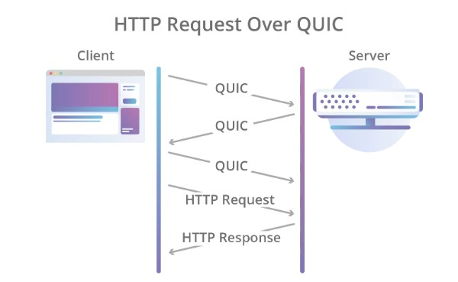
PROTOCOLO TCP VS UDP EN LA WEB
Actualmente cuando navegamos por diferentes webs, hacemos uso del protocolo TCP, ya que HTTP y HTTPS utilizan TCP por debajo. Si hacemos uso de HTTP, el puerto por defecto es TCP 80, en caso de hacer uso de HTTPS, el puerto por defecto es TCP 443. Al usar TLS 1.2 o TLS 1.3, por debajo hacemos uso siempre del protocolo TCP. Gracias al protocolo TCP, nos garantiza que la información va a llegar completa y que no va a haber ningún problema. Hasta la versión de HTTP 2.0 siempre se ha utilizado el protocolo TCP, ya sea con TLS por encima para asegurar las comunicaciones punto a punto con criptografía, o directamente si hacemos uso de HTTP que va todo sin cifrar.

Slide 10
PROTOCOLO QUIC
Es un protocolo de red sobre la capa de transporte diseñado de Jim Roskind en Google, se lo anunció como experimento ampliado en 2013. QUIC soporta un conjunto de conexiones multiplexadas entre dos extremos sobre UDP y fue diseñado para proveer seguridad equivalente a TLS/SSL, junto con latencia de conexión y de transporte reducidas y estimación de ando de banda de cada dirección para evitar la congestión.
El principal objetivo de QUIC es mejorar el rendimiento percibido de aplicaciones web, orientadas a conexión que usan actualmente TPC. También proporciona un entorno para la iteración rápida de algoritmos de prevención de congestión, estableciendo control en el espacio de aplicación de ambos extremos, en lugar de hacerlo en el (lento de actualizar a nivel de cliente)
QUIC apunta a ser el equivalente a una conexión TCP independiente, pero con una latencia mucho más reducida (el objetivo es de 0 RRT en el establecimiento de la conexión) y mejor soporte de multiplexado SPDY. Si las características de QUIC demuestran efectividad, estas características podrían migrar a una versión posterior de TCP y TLS (los cuales tienen un ciclo de despliegue notablemente más largo).

Slide 11
MOTIVACIONES Y METAS:
Un uso extendido del mismo en todo el mundo.
Reducir la pérdida de paquetes por bloqueo head-of-line.
Baja latencia.
Mejorar el soporte para móviles, en términos de latencia y eficiencia.

Slide 12
Establecimiento de conexión
La primera vez que un cliente QUIC se conecta a un servidor, el cliente debe realizar un intercambio de mensajes enviando un mensaje hello (CHLO) vacío para adquirir la información necesaria. El servidor envía entonces una respuesta rejection (REJ) con la información que el cliente necesita incluyendo el token fuente de dirección y los certificados del servidor. Las próximas veces que el cliente envíe un CHLO, puede usar las credenciales cacheadas de la conexión anterior para mandar inmediatamente las peticiones encriptadas al servidor.

Slide 13
Control flexible de congestión
QUIC ofrece un mecanismo de control de congestión más completo que el ofrecido por TCP originalmente, lo que significa mayor información de valor. Actualmente, QUIC usa una reimplementación de TCP Cubic, aunque al ser un protocolo experimental aún se está buscando diferentes aproximaciones.
Un ejemplo de esta información extra que ofrece QUIC es que cada paquete, tanto el original como el retransmitido, llevan un número de secuencia nuevo. Esto permite al emisor de QUIC distinguir ACKs para transmisiones o ACKs para retransmisiones, lo que evita el problema de ambigüedad que sufre TCP en sus retransmisiones. Un ACK de QUIC también porta explícitamente el retraso sufrido desde la recepción de un paquete y el propio reconocimiento del paquete por parte del receptor. Esto último junto con los crecientes números de secuencia permite un cálculo preciso del tiempo de intercambio de mensajes.

Slide 14
Control de flujo a nivel de conexión y de paquetes de datos
QUIC implementa control de flujo a nivel de conexión para permitir cierta flexibilidad en los extremos. Es decir, si un extremo tiene un buffer con cierta capacidad de memoria para conexión, este control de flujo proporciona a los flujos de información que se reciben las ventanas de memoria adecuadas para su tamaño dentro del límite establecido
A diferencia de TCP, QUIC implementa un autoajuste de las ventanas de flujo tanto para conexión como para el envío de información. Este autoajuste incrementa el tamaño de la ventana de datos si se percibe una limitación en el ritmo de envío, lo que provoca un aumento de velocidad en la transmisión de datos.

Slide 15
Corrección de errores hacia delante
Con el objetivo de recuperar paquetes perdidos sin esperar a una retransmisión, QUIC actualmente trabaja con un esquema FEC (Forward Error Correction) sencillo basado en XOR. En el flujo de paquetes, se envía un paquete FEC que contiene la paridad de los paquetes de un grupo determinado. Si uno de los paquetes del grupo se pierde, el contenido de este se puede recuperar del análisis del paquete FEC y del resto de paquetes del grupo. El emisor decide cuándo enviar paquetes FEC para optimizar la transmisión en distintos escenarios. Por ejemplo, al comienzo y al final de una petición

Slide 16
Tipos de paquetes y formato
Cabecera de un paquete QUIC, la cual tiene un tamaño mínimo de 2 bytes hasta 19 bytes. El formato de una cabecera es el siguiente:
Flags públicos → Ocupa 8 bits y contiene la siguiente información: si la cabecera contiene la versión del protocolo, si es un paquete reset o no, tamaño de la ID de conexión y número de bytes de orden inferior presentes en cada paquete.
ID de Conexión → Número aleatorio de 64 bits seleccionado por el cliente que identifica la conexión.
Versión de QUIC → Número de 32 bits. Únicamente está presente si así lo indica el flag de versión.
Número de paquete → Son los 8, 16, 32 o 48 bits del número de paquete, dependiendo del valor del flag correspondiente. Como mucho puede haber un número máximo de paquete de 64 bits.
Paquetes especiales
Paquete de negociación de versión → Solamente lo envía el servidor. Contiene las versiones del protocolo que el servidor soporta.
Paquete de reset público → Contiene los flags públicos, una ID de conexión y el resto del paquete viene codificado con los datos de establecimiento de conexión.
Paquetes normales
Están autenticados y encriptados, excepto la cabecera pública que está autenticada pero no encriptada. Tras desencriptar el contenido del paquete, el texto plano comienza con una cabecera privada. En esta cabecera privada se encuentra la información de FEC (Forward Error Correction). Tras esta cabecera tenemos el tipo de mensaje y su carga útil.

Slide 17
Fin de la conexión
Apagado explícito → Un extremo envía un paquete CONNECTION_CLOSE a su par iniciando así una finalización de la conexión. Antes de enviar este paquete, el extremo envía una advertencia (GOAWAY) avisando de que pronto se va a terminar la conexión. Una vez enviado este paquete GOAWAY, el extremo no aceptará más flujos de paquetes de su par.
Apagado implícito → El tiempo de inactividad por defecto en una conexión QUIC es de 30 segundos, mientras que el máximo es de 10 minutos (se debe especificar en el parámetro ICSL). Tras este tiempo de inactividad, un extremo envía un paquete CONNECTION_CLOSE y finaliza la conexión.

